Slide 1


基于二维码的展品介绍系统设计
A Design of exhibit introduction system based on QR code
计算机与信息学院 软件工程
答辩人：张杰
指导教授：丁新涛
学号：18111207309

Slide 2
https://www.ypppt.com/
目 录
PART 1
选题背景及意义
CONTENT
PART 2
技术选型与分析
PART 3
系统架构与组织
PART 4
性能测试与总结
PART 5
答辩时间

Slide 3
01
选题背景及意义
选题背景
研究意义

Slide 4


选题背景
二维码
高速铁路、扫码支付、共享单车和网络购物是中国的新四大发明，二维码是这些应用的重要入口。
疫情时代常说的红码，绿码也是基于二维码的典型应用
展品介绍
博物馆保存了大量展品，它们各自有着悠久的历史背景和故事。
能够丰富人们的日常生活，提高人们的知识水平

Slide 5
研究意义
01
数字新媒体时代的到来博物馆这样传统展览机构的转型迎来新机，除实物展览外，数字博物馆的建成可以更好宣传和保存展品信息。
意义
02
传统的文字展牌无法更新，若是有错别字或内容过长会引起观众反感。将二维码技术与展览流程结合可发挥出便利与高效的优势。
03
更重要的是，留给一个展品的地域空间有限，人数较多时会发生拥挤。使得观看体验进一步下降。使用 App 可以减轻这种压力

Slide 6
02
技术选型与分析
技术选型
传统架构的不足
微服务的优点

Slide 7
技术框架
跨全平台UI
NoSQL数据库
基于 Dart 的 Flutter 框架可以使用一套代码部署至 iOS 和 Android
用户获得相同的体验和原生的性能
01
02
运行在内存中的K-V型数据库Redis
能够承受传统的RDBMS无法承受的QPS
高效的通信协议
容器技术
03
04
基于 protobuf 的序列化编解码和 HTTP/2 的 gRPC
更紧凑的编码格式和更高效的信息传输
使用 Docker 进行容器的管理
更方便的集成测试与部署

Slide 8
传统架构的不足
系统高可用性差
某个服务出现问题会导致影响同一进程下的所有服务
单体应用不可靠
雪崩效应
02
开发效率低
03
线上发布变慢
01
三个不足
随着时间和业务量的增长
代码膨胀依赖复杂
编译打包和部署测试的时间成本过高增加了团队协作的开发成本
代码膨胀导致启动时间过长
不能很好地从宕机状态中恢复

Slide 9
微服务的优点
服务弹性部署
服务运维轻便
服务单元部署各自独立
同一宿主机环境下的微服务
微服务的整个生命周期可交给个人来负责
服务粒度变细
服务管理中心化
将一个最小的业务功能模块变成一个服务单元
降低系统的耦合性
微服务有服务注册，管理与发现的平台来进行治理
维持服务的健康度

Slide 10
03
系统架构与组织
系统架构
客户端界面
服务接口
容器化部署

Slide 11
系统架构

Slide 12
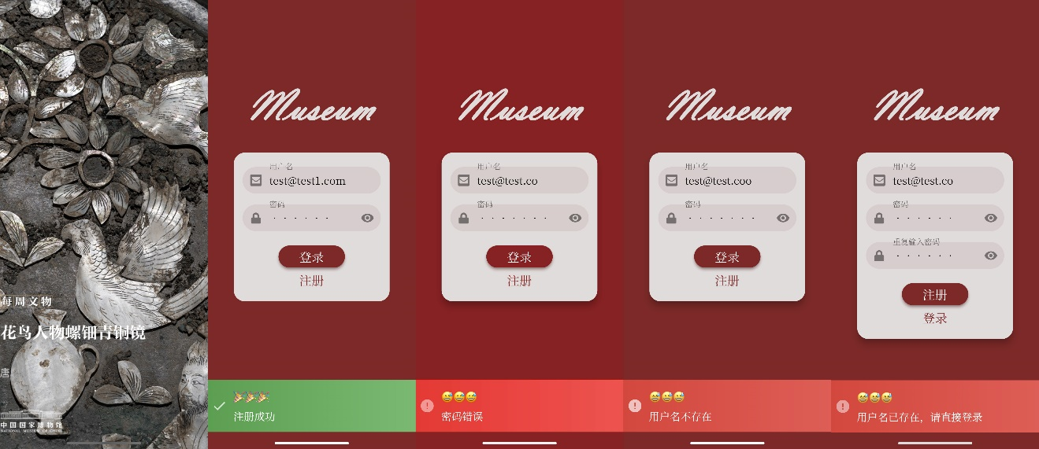
客户端界面

Slide 13
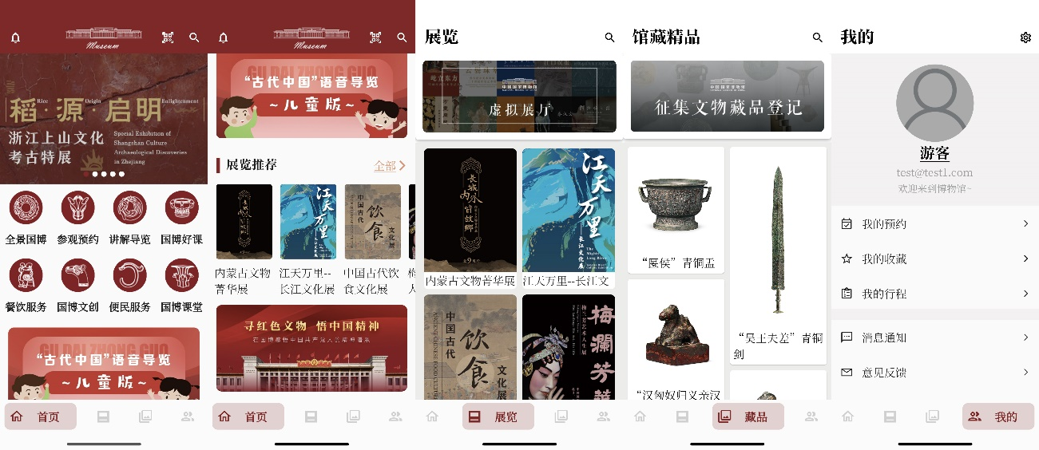
客户端界面

Slide 14
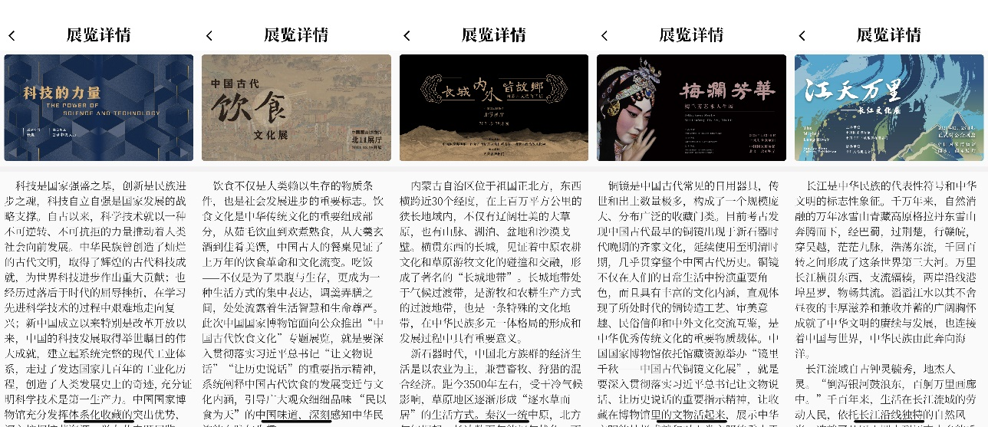
客户端界面

Slide 15
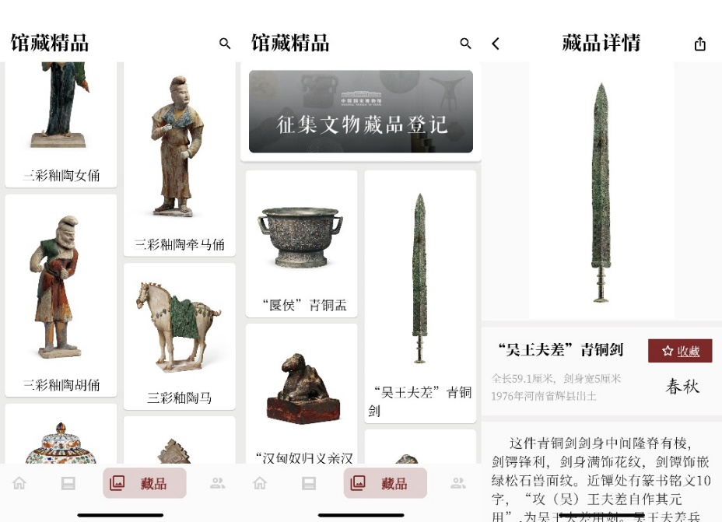
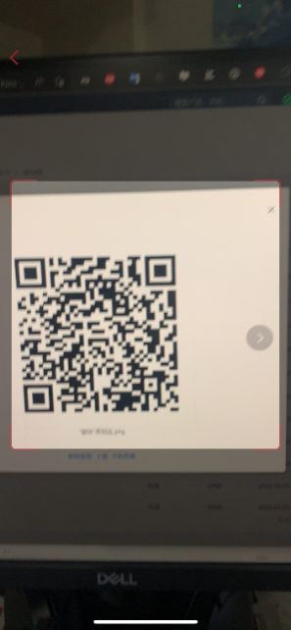
客户端界面

Slide 16
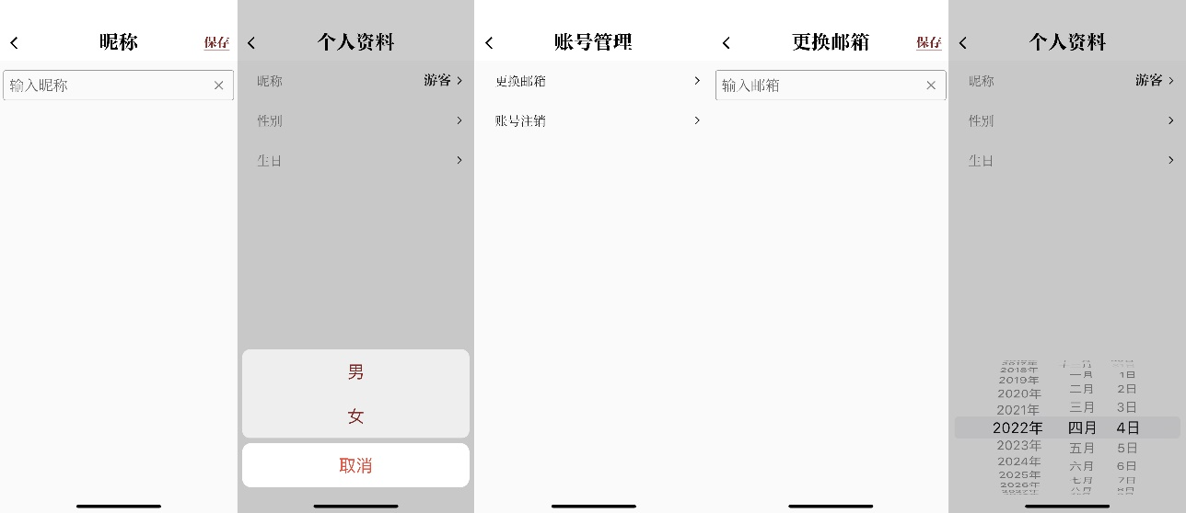
客户端界面

Slide 17
服务接口
Service | RPC | Parameter | Return
Authenticate | OnLogin | AuthRequest | AuthReply
Authenticate | OnSignUp | AuthRequest | AuthReply
Post Post Post Post | OnQuery OnFetchAll OnSearch OnPull | PostRequest Empty Token [stream] Ack | PostRely Posts Posts [stream]Posts

Slide 18
容器化部署
version: '1'
services:
museum:
build: .
ports: # 将本地的8080端口映射到容器的8080端口
- "8080:8080"
volumes:
- .:/code # 将docker-compose.yml所在目录映射到容器的/code目录
depends_on: # 等待 redis 和 meilisearch 服务先启动
- redis
- meili
extra_hosts: # 让容器能够连接运行在宿主机的 MySQL 服务
- "host.docker.internal:host-gateway"
restart: always # 若崩溃出错，则及时重启恢复服务
redis:
image: "redis:latest"
restart: always
meili:
image: getmeili/meilisearch
restart: always

Slide 19
04
性能测试与总结
测试结果与分析
总结

Slide 20
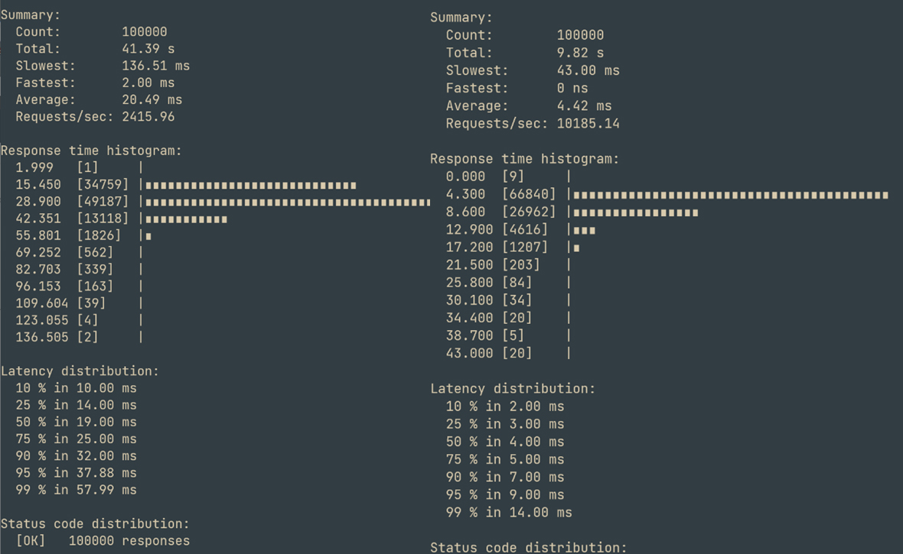
测试结果与分析
测试工具：ghz
测试环境：
系统：Windows 11 WSL2
CPU：i7-9700K 8核心8线程 频率4.5GHz
内存：32G (8x4) 3600MHz
测试方法：
在 gRPC 的服务端口发送 100000 次 API 请求。
测试API：
OnSearch：大量搜索时的场景
OnQuery：多见于密集人群扫描二维码的情景

Slide 21
总结
UI 美观，简洁流畅
缺少 Web 管理界面
1
优缺点
4
2
系统高可用性强
3
系统设计优化不足

Slide 22
感谢聆听 批评指正
计算机与信息学院 软件工程
答辩人：张杰
指导教授：丁新涛
学号：18111207309

